Slide 1
دور المعالجة الفيزيائية في بتر الطرف السفلي
المؤتمر الدولي الطبي الثاني - حماه
18 – 19 – 20 آذار 2019

Slide 2
إعداد الأخوين
الإختصاصي المعالج الفيزيائي محمد عجم
محاضر في المعهد التقاني الصحي والطبي بجامعة حلب
إجازة في الحقوق
عضو وممثل الجمعية السورية للمعالجة الفيزيائية بحلب
مدير إداري مشفى الرازي الجراحي الحكومي
الإختصاصي المعالج الفيزيائي خليفة كسارة
بكالوريوس علوم علاج فيزيائي من الجامعة العالمية – بيروت
محاضر في المعهد التقاني الصحي والطبي بجامعة حلب
عضو وممثل الجمعية السورية للمعالجة الفيزيائية بحلب
رئيس نقابة التمريض والمهن الطبية والصحية بفرع حلب

Slide 3
مفردات المحاضرة
أساسيات هامة
المرحلة قبل البتر
المرحلة بعد البتر
مرحلة التعليم بالجهاز

Slide 5
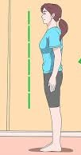
أساسيات هامة
التأكيد على المريض لتنفيذ التعليمات بدقة
وأن يحافظ على تناسق الطرفين العلويين والسفليين والجذع والحوض خلال الوضعيات المختلفة

Slide 6
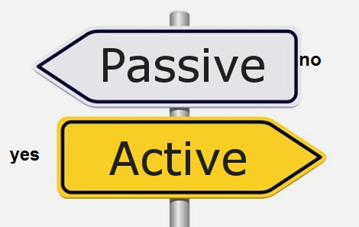
أساسيات هامة
المباشرة بحركات المفاصل الفاعلة للجذمور والإبتعاد عن التحريك المنفعل
خوفا من تجاوز حد تحمل الألم عند المريض

Slide 7
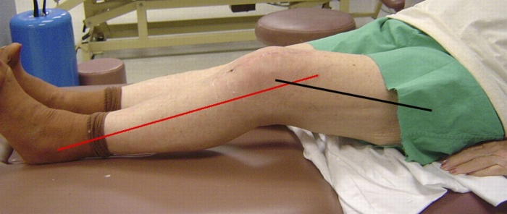
أساسيات هامة
في برنامج التأهيل يجب دائما الأخذ بعين الإعتبار حالة السعة القلبية الوعائية ووضع الطرف السفلي السليم وقابلية التعلم عند المريض
برنامج التمرينات يكون أكثر نجاحا في مبتوري الطرف السفلي غير المسيطر

Slide 8
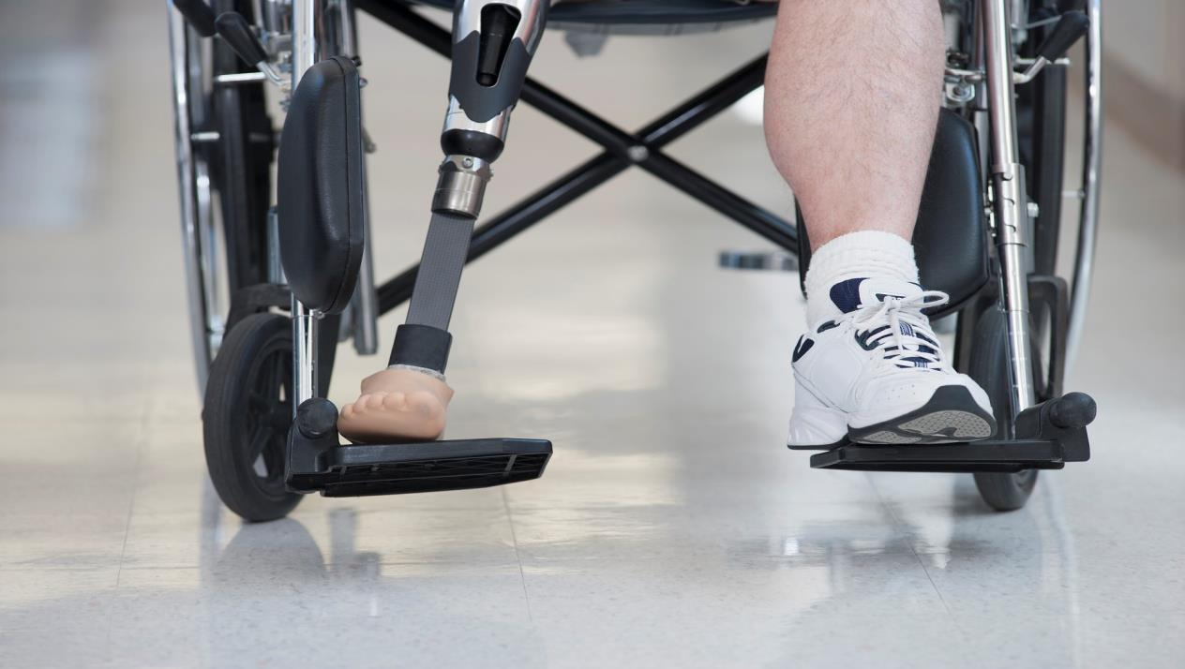
أساسيات هامة
مرضى الإصابات الوعائية يجب أن يخضعوا لتمارين مركزة قبل البتر
لأن المرضى في هذه الحالات نشاطهم محدود
معظم وقتهم في السرير
أو الجلوس على كرسي

Slide 9
أساسيات هامة
في بتور فوق الركبة تفقد العضلات المقربة للفخذ والعضلات الباسطة للفخذ أماكن ارتكازها
وبالتالي يحدث في الجذمور ميل لوضعية التبعيد والعطف

Slide 10
أساسيات هامة
في الحالة الطبيعية يوجد فرق في القوة العضلية بين المدورات الوحشية (الأقوى) والمدورات الأنسية (الأضعف) للورك
بعد البتر تزداد قوة المدورات الوحشية مما يزيد من قوة تقلصها
وبالتالي نجد في بتر فوق الركبة أن قوة المبعدات والعاطفات والمدورات الوحشية أكبر من قوة المقربات والباسطات والمدورات الأنسية
لذلك يميل الجذمور لوضعية التبعيد والعطف والدوران الوحشي

Slide 12
المرحلة قبل البتر
هذه المرحلة قد تمتد عدة أسابيع، وحسب الحالة العامة للمريض
وهنا تكون الفرصة لفريق إعادة التأهيل للقاء المريض وتقييم رغباته وحاجاته لما بعد البتر

Slide 13
المرحلة قبل البتر
هنا يجب أن يتعلم المريض على كيفية تغيير ظروفه وحالته
معرفة ماذا سيتعرض له وكيف يتغلب على حالته المرضية
من الأفضل أن يلتقي مع مرضى لديهم بتر
ليتعلم منهم طرق التأقلم مع حالة البتر والطرف الصناعي

Slide 14
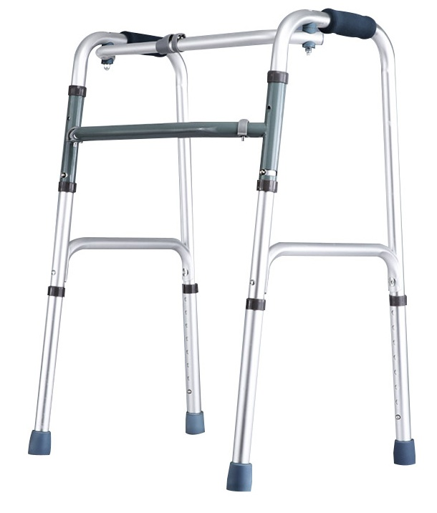
المرحلة قبل البتر
بتور الطرف السفلي قد تكون مرضية أو رضية
إذا كانت مرضية فيمكن التحضير لها
علما أن المرضى الخاضعين للعلاج الفيزيائي قبل الجراحة هم قلة
ولكن من المفيد تقوية العضلات التي ستبقى بعد البتر وكذلك عضلات الطرف السليم
ويفيد التدريب للطرف السليم ليكون جاهز لمساعدة المريض على الوقوف عليه اعتمادا على العكاكيز أو الووكر أو ضمن المتوازي

Slide 15
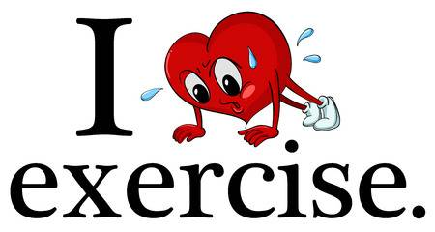
التقييم في المرحلة قبل البتر
مقدرة المريض الحركية على ممارسة النشاطات الوظيفية اليومية
مستوى وقدرة الإستيعاب العقلي والفكري
مدى تقبل حالته المرضية

Slide 16
الهدف من التمرينات في المرحلة قبل البتر
تحقيق الزيادة في القوة
التناسق
الجلد والتحمل
تأمين سلامة الوضعة والقوام الصحيح للجسم

Slide 17
المطلوب في المرحلة قبل البتر
تقوية عضلات الأطراف العلوية وخاصة العضلات المستخدمة للعكاز
تقوية عضلات الطرف السفلي السليم لمساعدة المريض بالمشي على العكازات
الحفاظ على المدى الحركي في مفاصل الطرف السفلي المصاب والتي ستبقى بعد البتر
تقوية العضلات التي ستبقى بعد البتر في الطرف السفلي المبتور
تمرينات التنفس

Slide 18
المطلوب في المرحلة قبل البتر
تمرينات الجذع، تقوية عضلات البطن (المستقيمة البطنية والمائلات) والظهر (الباسطات والعريضة الظهرية....) والحوض (الإليوات)
أيضا تدريب المريض على كيفية الدوران لوحده ضمن السرير وكيفية الجلوس والوقوف بالإعتماد على الطرف السليم
التدريب على استخدام العكازات خلال المشي، مع عدم وضع ثقل جسمه على الطرف المصاب
التدريب على كيفية الانتقال من السرير إلى الكرسي المتحرك (إن كان سيحتاجه ؟؟؟؟)
التدريب على استخدام الكرسي المتحرك وخاصة كبار السن الذين يفضلونه بديلا عن المشي بالعكازات تاليا للبتر مباشرة قبل أن يصبح هذا المسن جاهزا لاستخدام الطرف الصناعي

Slide 19
المرحلة بعد البتر - التعاون
الجراح
المريض
عناصر التمريض
المعالج الفيزيائي
المرشد الاجتماعي والنفسي
ذووي المريض

Slide 20
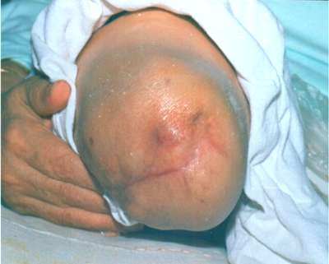
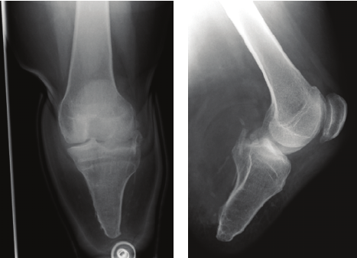
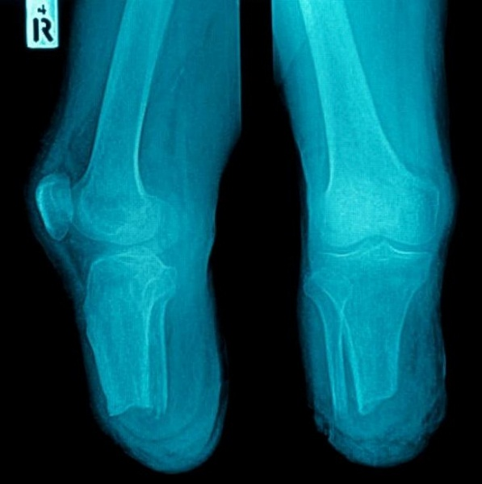
المرحلة بعد البتر
ليكون الجذمور وظيفي ومناسب تاليا للبتر يجب التأكد من:
النهاية العظمية صقيلة بشكل جيد
قطع النهايات العصبية بشكل جيد لتفادي حدوث أورام عصبية ما أمكن
جعل مكان الجرح بعيدا عن النواتئ العظمية

Slide 21
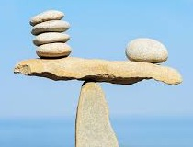
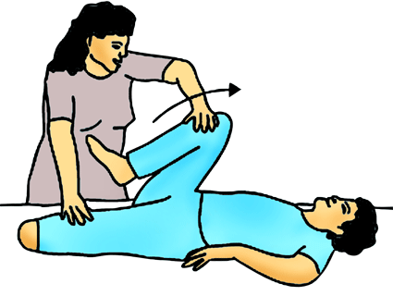
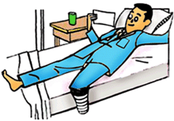
العناية اللاحقة الباكرة في المرحلة بعد البتر
الإعتناء بحالة المريض العامة
الإعتناء بالجذمور
منع عدم التوازن في القوى العضلية
اختيار الوضعيات المناسبة للجذمور
تطبيق التمرينات
تطبيق الرباط الضاغط لمنع تشوه الجذمور

Slide 22
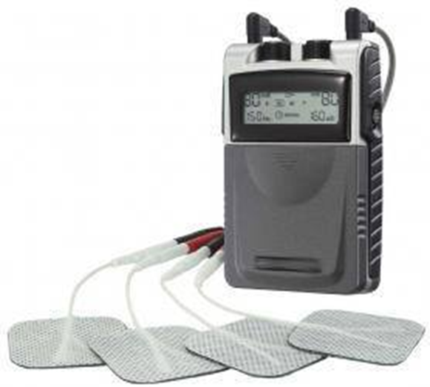
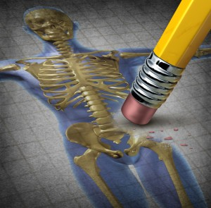
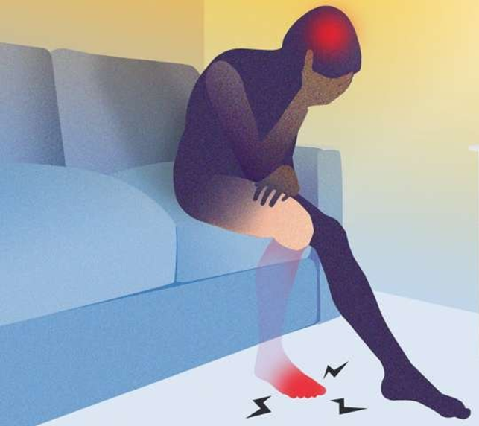
العناية اللاحقة الباكرة في المرحلة بعد البتر
علاج الألم الشبحي

Slide 23
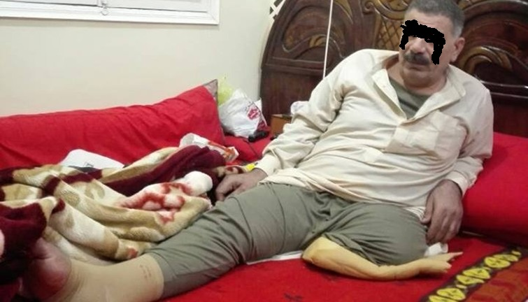
العناية اللاحقة الباكرة في المرحلة بعد البتر
لمنع تقفع العطف والتبعيد والدوران الوحشي في بتور فوق الركبة
يجب سند الجذمور بالوضعية المعتدلة
وحسب الحاجة يمكن وضع الجذمور بالدوران الأنسي والتقريب (بعض الدرجات)
نوجه المريض للإستلقاء البطني لنصف ساعة عدة مرات باليوم

Slide 24
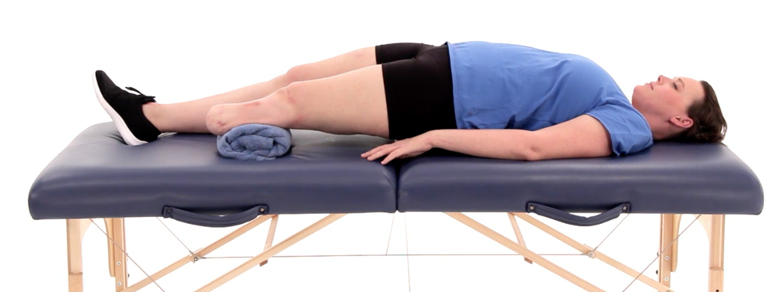
العناية اللاحقة الباكرة في المرحلة بعد البتر
وعدم إطالة فترة الجلوس لأكثر من ساعتين
لأن فترات الجلوس الطويلة تسبب حدوث التقفعات
في بتر أسفل الركبة يمنع عطف الركبة المستمر لمنع حدوث تقفعات في عاطفات الركبة
والإنتباه لعدم حدوث تقفع في عاطفات الورك

Slide 25
العناية بالجذمور في المرحلة بعد البتر
النقر بلطف على النهاية القاصية للجذمور
تطبيق تدليك مسحي بنوعيه السطحي والعميق للجذمور لخفض الحساسية للضغط
تطبيق تدليك احتكاكي لمنع تشكل الندبات (الندبة قد تؤلم المريض)
ممكن استعمال كمية بسيطة من كريم مرطب أو بودرة خلال التدليك
تطبيق الرباط الضاغط

Slide 26
الأهداف في المرحلة بعد البتر
يجب أن تكون واقعية
والهدف الرئيسي وظيفي

Slide 27
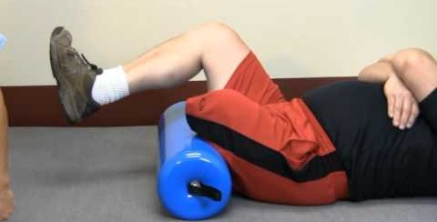
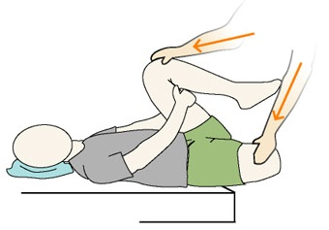
الأهداف في المرحلة بعد البتر
الحفاظ على الوضع السليم للجذمور ومنع إصابته بالتشوه
وفي حال تعرض الجذمور للتشوه نركز على تقوية العضلات الضعيفة وتمطيط العضلات المنكمشة
الهدف الأساسي والنهائي العودة بالمريض لحياته المستقلة الفاعلة ما أمكن
الحرص على شفاء الجرح

Slide 28
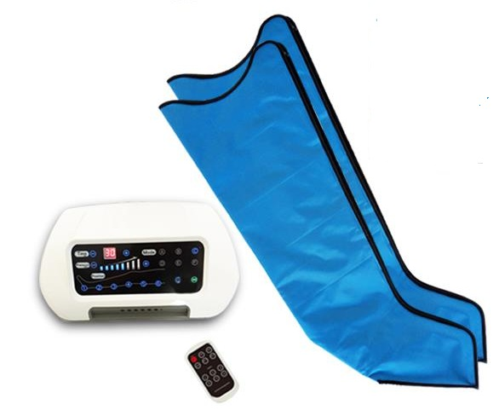
الأهداف في المرحلة بعد البتر
السيطرة على وذمة الجذمور (الضغط السلبي)
الحفاظ على التروية الدموية في الجذمور
الحفاظ على الحركة المفصلية الوظيفية على الأقل

Slide 29
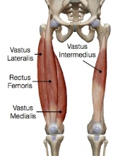
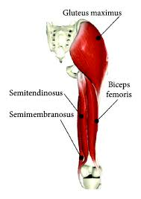
المرحلة بعد البتر
نطبق تمارين تقلص ثابت لعضلات الجذمور بعد ثلاث أيام من جراحة البتر
نطبق تقلص عضلي حركي لعضلات الجذمور بعد مرور أسبوعين على جراحة البتر
في بتر أعلى الركبة نلجأ لتقوية الباسطات الوركية والمقربات
في بتر أسفل الركبة نلجأ لتقوية مربعة الرؤوس الفخذية
طبعا مع الإستمرار بالفعاليات والتمارين التي بدأنا بها مع المريض قبل جراحة البتر

Slide 30
المرحلة بعد البتر - نوعية السرير
سرير المريض يجب أن يكون قاسي وثابت وغير طري
لمنع الأوضاع الخاطئة والتشوهات
وتسهيل تغيير وضعية المريض في السرير
وتسهيل وقوف وانتقال المريض من السرير

Slide 31
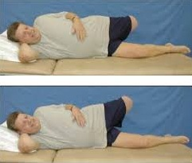
المرحلة بعد البتر - وضعية المريض في السرير - البتر فوق الركبة
الوضعية الصحيحة
الإستلقاء البطني للحفاظ على الجذمور بحالة بسط ومنع القصر في العضلات العاطفة للورك، تطبق على الأقل ثلاث مرات في اليوم لمدة نصف ساعة كل مرة
الإستلقاء على الجانب السليم مع بسط الجذمور باتجاه الخلف مع دوران أنسي للجذمور

Slide 32
المرحلة بعد البتر - وضعية المريض في السرير - البتر فوق الركبة
الوضعية الخاطئة
الإستلقاء الظهري يسبب تشوه العطف للورك مع الدوران الوحشي للجذمور
عند الحاجة أو الإضطرار لهذه الوضعية فيتم بسط الجذمور بشكل فاعل (أومنفعل أو بالوسيلة المناسبة) طوال فترة الوضعية

Slide 33
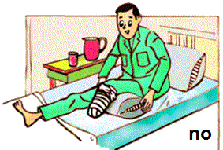
المرحلة بعد البتر - وضعية المريض في السرير - البتر تحت الركبة
الوضعية الصحيحة
الجلوس على كرسي أو على حافة الطاولة أو السرير، شريطة المحافظة على الجذمور بحالة البسط التام
وضعية نصف الجلوس في السرير مع الحفاظ على الركبة والجذمور بحالة بسط تام باستقامة واحدة، والعمل على تقوية العضلة مربعة الرؤوس الفخذية بهذه الوضعية

Slide 34
المرحلة بعد البتر - وضعية المريض في السرير - البتر تحت الركبة
الوضعية الخاطئة
الإستلقاء الجانبي سواء على الطرف السليم أو المصاب لأنها تسبب تشوه العطف في مفصلي الورك والركبة

Slide 35
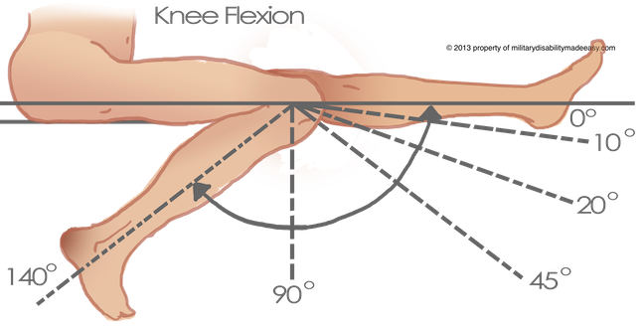
المرحلة بعد البتر - التدريب على المشي
المشي نبدأ به باكرا، حسب الحالة العامة للمريض
حفاظا على المدى الحركي والتوازن
ممكن التعليم على المشي بالعكازات الإبطية بطريقة ثلاث نقاط، أو نختار العكاز المناسب
أو استخدام الووكر

Slide 36
المرحلة بعد البتر - التدريب على الدرج
نبدأ به حسب الحالة العامة للمريض تاليا للبتر
ممكن البدء بتمرينات صعود ونزول الدرج بعد يومين من جراحة البتر

Slide 37
مرحلة التعليم بالجهاز وتشمل
تمرينات التوازن
التدريب على المتوازي
المشي على السطح المستوية والمشي الجانبي
الجلوس على الكرسي والوقوف
نزول وصعود الدرج

